Slide 1

딥러닝 MNIST 데이터 셋 추론 (feed forward)
2023. 4. .

Slide 2
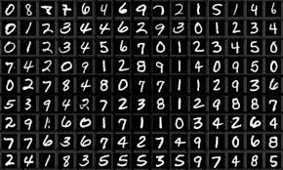
MNIST 데이터셋
NIST(National Institute of Standards and Technology, 미국국립표준기술연구소)에서 제작한 손글씨 숫자 이미지 데이터
0~255 사이의 정수값을 가진 이미지 데이터
구글 텐서플로 라이브러리로 불러올 경우 28 x 28 픽셀 사이즈를 가짐
60000만개의 데이터 (5만개는 트레이닝, 1만개는 검증용)
간단한 신경망에서도 비교적 정확하게 작동하여, 신경망 검증에 많이 사용함
from tensorflow.keras.datasets import mnist
((trainX, trainY), (testX, testY)) = mnist.load_data()
Notes:
https://brunch.co.kr/@minwoo/25

Slide 3
텐서플로를 사용한 MNIST 추론
텐서플로 라이브러리를 트레이닝한 MNIST 추론파일로 커스텀 데이터 예측하기
진행
MNIST 추론파일 업로드
커스텀 숫자 데이터 업로드
OpenCV를 이용하여 커스텀 숫자 확인
입력 데이터 flattening
입력 데이터 normalizing
추론하기
결과보기

Slide 4
사용하는 코드
http://github.com/JD-edu/deep_learning_class
여기서 mnist_inference.ipynb 사용
Deep_learing_class 전체를 다운받아 사용하기

Slide 5
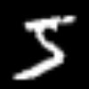
추론(inference)란?
이미 트레이닝 된 신경망 계수를 H5 파일로 다운받기
mnist.h5
이 추론파일에 사용자의 커스텀 숫자 데이터를 입력해서 결과를 예측하기
일반적 사용자는 트레이닝보다 추론을 많이 사용
[ 0 0 0 0 0 1 0 0 0 0]
5
mnist.h5

Slide 6
MNIST 추론파일 로드
H5 파일형식으로 이전에 트레이닝 과정에서 만들어진 추론파일을 프로그램으로 로드한다.
model = load_model("mnist.h5", compile=False)

Slide 7
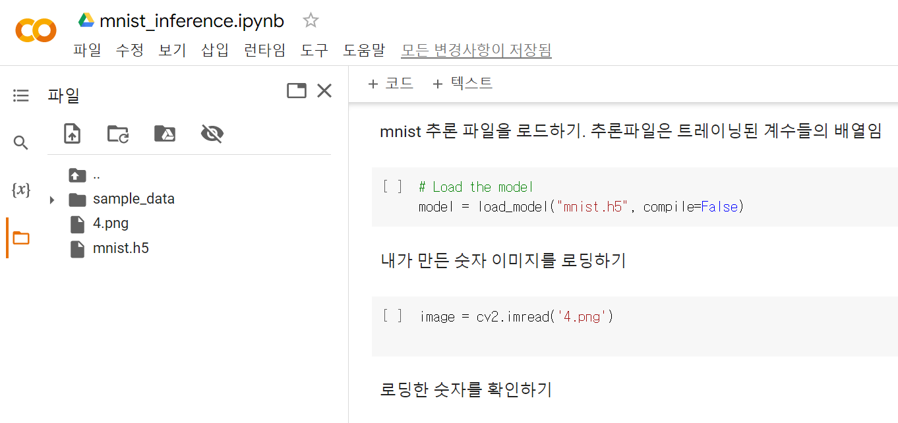
커스텀 숫자 데이터의 로딩
커스텀 숫자와 추론파일 ‘mnist.h5’를 아래 그림처럼 colab의 파일탭에서 업로드 함

Slide 8
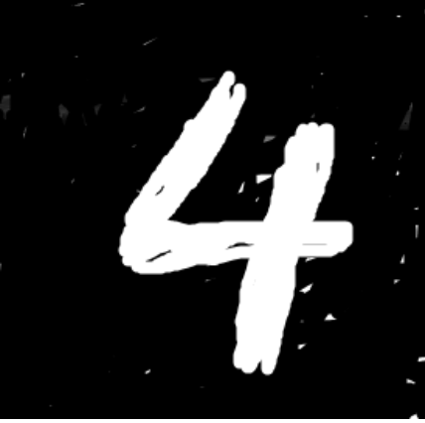
OpenCV를 이용한 커스텀 데이터 확인
OpenCV의 imread() 명령을 통해서 이미지를 가져온다.
다음에는 이것을 비주얼하게 확인하다.
Cv2_imshow() 명령을 사용한다.
….
image = cv2.imread('4.png’)
cv2_imshow(image)
cv2.waitKey(0)
cv2.destroyAllWindows()

Slide 9

커스텀 숫자 리사이징
우리가 업로드한 이미지는 MNIST 이미지 28x28 보다 크므로 리사이징 한다.
Cv2.resize() 명령을 사용해서 리사이징 한다.
컬러를 그레이 이미지로 변경해야 한다.
Cv2.cvtColor() 함수를 사용한다.
image = cv2.resize(image, (28,28))
image = cv2.cvtColor(image, cv2.COLOR_BGR2GRAY)
print(image.shape)

Slide 10
커스텀 숫자 flattening
1
이미지를 신경망에 입력하기 위해서는 flattening이라는 변환을 해야한다.
cv2.reshape() 명령을 사용한다.
flattening 이전에는 28 x 28 x 1의 배열 인데 flattening을 거치면 784 x 1의 형태가 된다.
28
28
784
print(image.shape)
image = np.reshape(image, (784, ))
print(image.shape)

Slide 11
커스텀 숫자 입력 데이터 normalizing
MNIST 이미지 데이터는 0 ~ 255 값을 가진다.
신경망 트레이닝 효율성을 위해서 0~1 사이 값으로 normalizing을 한다
print(image)
image = image.astype('float')/255.0
print(image)
Before normalizing: [ 0 0 0 0 0 0 0 0 0 0 0 0 0 0 0 0 0 0
0 0 0 0 0 0 0 0 0 0 0 0 0 0 0 0 0 0
0 0 0 0 0 0 0 0 0 0 0 0 0 0 0 0 0 0
0 0 0 0 0 0 0 0 0 0 0 0 0 0 0 0 0 0
0 0 0 0 0 0 0 0 0 0 0 0 0 0 0 0 0 0
0 0 0 0 0 0 0 0 0 0 0 0 0 0 0 0 0 0
0 0 0 0 0 0 0 0 0 0 0 0 0 0 0 0 0 0
0 0 0 0 0 0 0 0 0 0 0 0 0 0 0 0 0 0
0 0 0 0 0 0 0 0 3 18 18 18 126 136 175 26 166 255
After normalizing: [0. 0. 0. 0. 0. 0.
…
0. 0. 0. 0. 0. 0.
0. 0. 0. 0. 0. 0.
0. 0. 0. 0. 0. 0.
0. 0. 0.01176471 0.07058824 0.07058824 0.07058824
0.49411765 0.53333336 0.6862745 0.10196079 0.6509804 1.
0.96862745 0.49803922 0. 0. 0. 0.

Slide 12
신경망 모델 생성
손실 함수: 신경망 모델이 훈련 데이터에 대해 얼마나 잘 예측할 수 있는지 측정하는 함수. 여기서는 categorical cross entropy.
옵티마이저: 옵티마이저는 손실을 최소화하기 위해 학습 중에 모델의 매개변수를 업데이트하는 방법. 여기서는 확률적 경사하강법(SGD)입니다.
측정항목: 측정항목은 트레이닝 중 모델의 성능을 평가하는 척도. 여기서는 정확도 accuracy가 사용됨
model.compile(loss="categorical_crossentropy", optimizer=sgd,
metrics=["accuracy"])
Notes:
MSE를 사용한 경사하강법은 내가 설명한 MSE 2차 방정식의 기울기를 구하는 방법으로 경사하강법을 적용했는데, 카테고리컬 크로스엔트로피는 로스함수가 확룔식으로 구성되었으므로
경사강하법을 적용할 때, 확률적 경사강하법을 적용한 것이다.

Slide 13
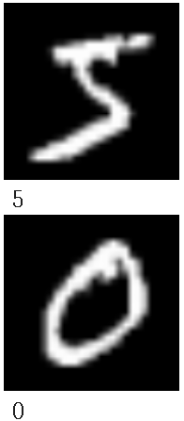
신경망 트레이닝 진행
Model.fit() 함수로 트레이닝 진행
trainX: 트레이닝용 입력 데이터
trainY: 트레이닝용 출력 데이터
testX: 검증용 입력 데이터
testY: 검증용 출력 데이터
Epochs: 역전파법을 적용하여 전체 계수를 업데이트 하는 것이 1 epoch
Batch_size: 한번 역전파를 할 때 한번에 입력하는 입력 데이터 숫자
H = model.fit(trainX, trainY, validation_data=(testX, testY), epochs=100, batch_size=128)
Epoch 1/100
469/469 [==============================] - 4s 7ms/step - loss: 2.2685 - accuracy: 0.2161 - val_loss: 2.2282 - val_accuracy: 0.3660
Notes:
https://velog.io/@yuns_u/%EC%86%90%EC%8B%A4%ED%95%A8%EC%88%98-%EA%B0%84%EB%9E%B5-%EC%A0%95%EB%A6%AC

Slide 14
트레이닝 결과 확인
[INFO] evaluating network...
79/79 [==============================] - 0s 3ms/step
precision recall f1-score support
0 0.94 0.98 0.96 980
1 0.97 0.97 0.97 1135
2 0.92 0.90 0.91 1032
3 0.91 0.91 0.91 1010
4 0.93 0.93 0.93 982
5 0.90 0.86 0.88 892
6 1028
8 0.88 0.90 0.93 0.94 0.94 958
7 0.93 0.92 0.92 0.89 974
9 0.90 0.91 0.90 1009
accuracy 0.92 10000
macro avg 0.92 0.92 0.92 10000
weighted avg 0.92 0.92 0.92 10000
트레이닝을 100 epochs 정도 진행 한 후, 결과값을 확인한다.
print("[INFO] evaluating network...")
predictions = model.predict(testX, batch_size=128)
print(classification_report(testY.argmax(axis=1),
predictions.argmax(axis=1),
target_names=[str(x) for x in lb.classes_]))

Slide 15
커스텀 데이터를 추론 파일에 넣기
준비가 다 되면 커스텀 숫자 데이터를 추론 파일에 넣고 계산을 수행한다.
이것이 feed-forward 이다.
4번째 숫자가 제일 크다
=
입력된 숫자는 4릴 가능성이 제일 높다.
X = np.asarray([image])
predictions = model(X, training=False)
print(predictions)
tf.Tensor(
[[2.1816892e-04 3.6214681e-07 7.4842788e-04 4.1906853e-04 9.1532815e-01
5.7617010e-04 1.5353052e-03 9.3399035e-04 1.6235892e-03 7.8616917e-02]], shape=(1, 10), dtype=float32)

